Slide 1




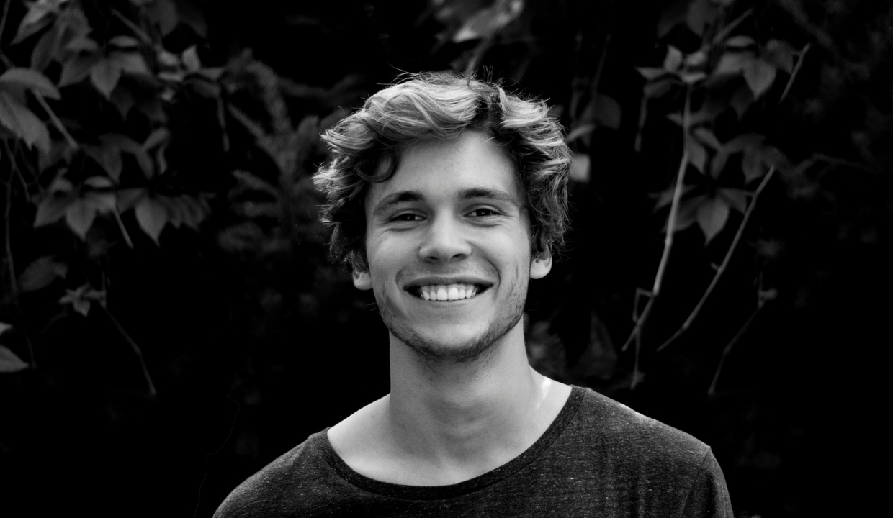

Сегодня и всегда
БУДЬ САМЫМ СЧАСТЛИВЫМ!
Живи той жизнью, о которой мечтаешь, и пусть она не перестает тебя удивлять!
С ДНЕМ РОЖДЕНИЯ!

